Slide 1
ORGANE DE MAȘINI ȘI TEHNOLOGIE MECANICĂ PENTRU INSTALAȚII
Ș. l. dr. ing. Constantin CILIBIU

Slide 2

Conducte pentru instalații – mase plastice
Curs 06

Slide 3

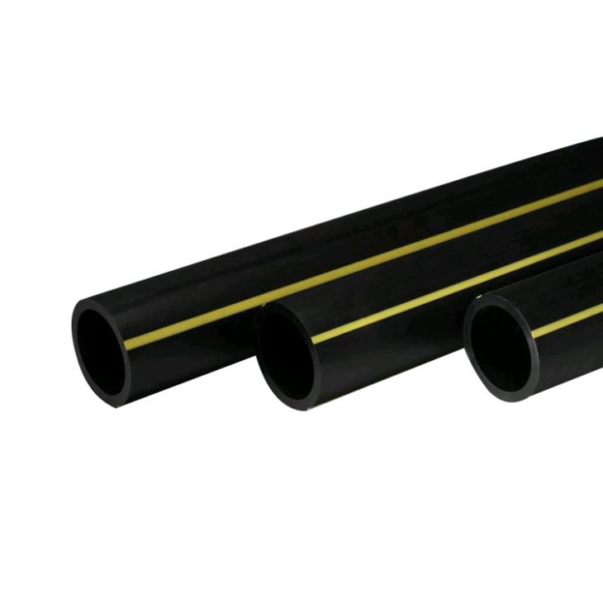
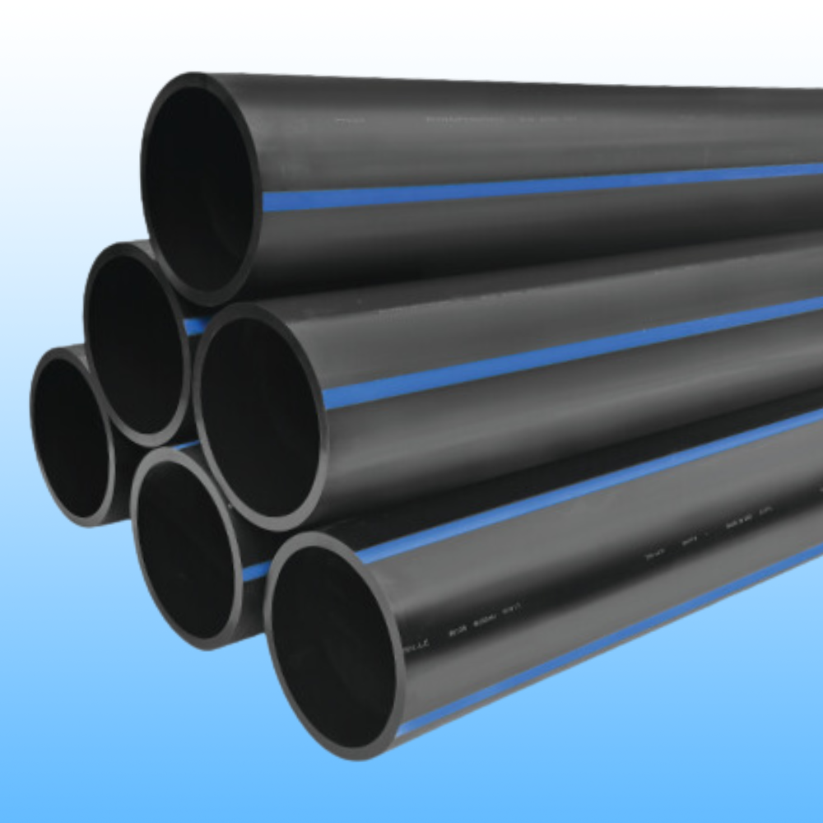
Conducte din mase plastice
Fig. 1 Conducte din PE pentru instalații de gaz [eoplasticpipe.com]
1. Conducte din polietilenă (PE)
Polietilena este un material plastic flexibil și rezistent, obținut prin polimerizarea etilenei. Există mai multe tipuri de polietilenă utilizate pentru conducte, precum PEHD (polietilenă de înaltă densitate) și PEMD (polietilenă de medie densitate), fiecare având proprietăți specifice. PEHD este foarte rezistent la temperaturi scăzute, la substanțe chimice și la impact, fiind utilizat în principal pentru transportul apei potabile și al gazelor naturale.
Fig. 2 Conducte din PE pentru apă potabilă [polyfabonline.com]

Slide 4
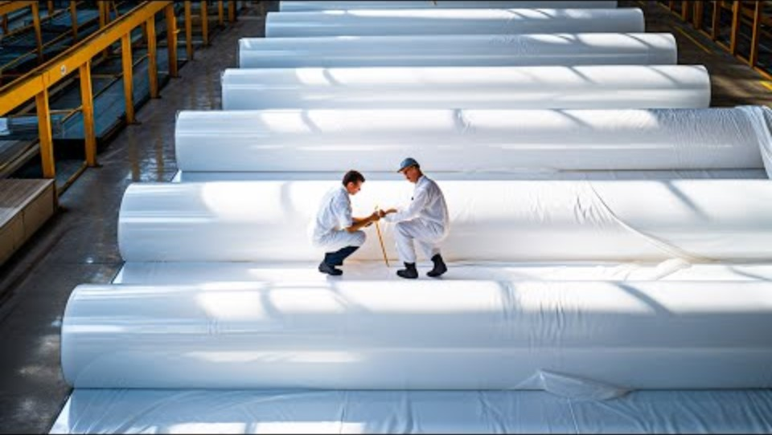
Video 1 Procesul de fabricație al maselor plastice [www.youtube.com]

Slide 5
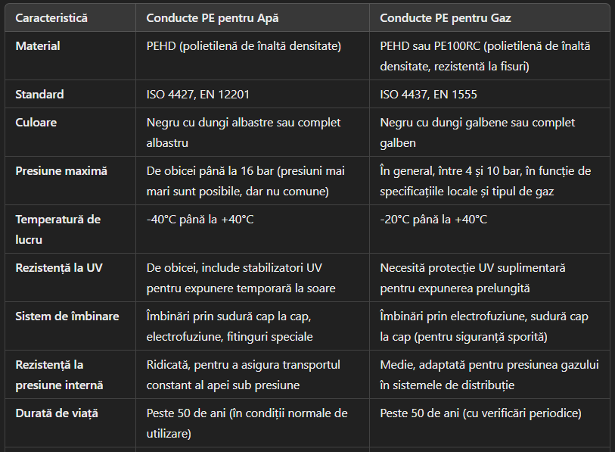
Tabelul 1 Caracteristici tehnice comparative între conductele din PE pentru instalații de apă (IS) și instalații de gaz (IG)

Slide 6
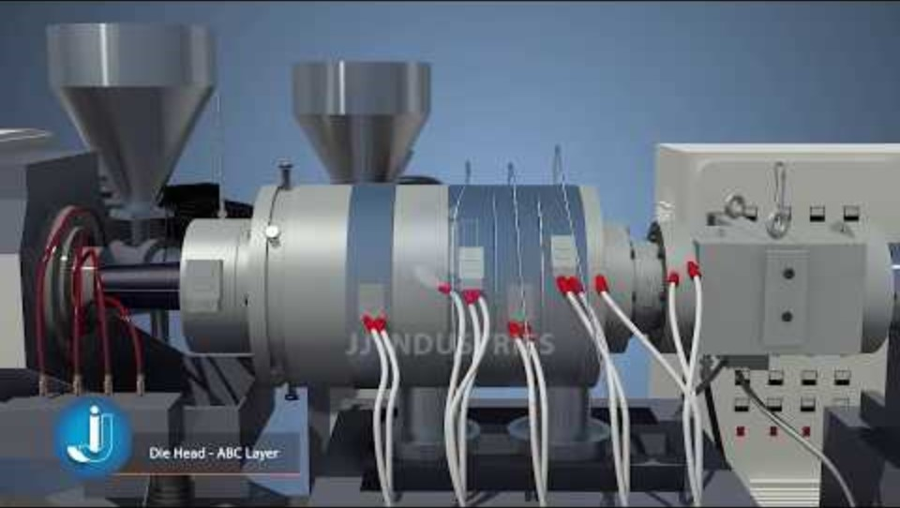
Extrudarea conductelor HDPE este un proces industrial prin care polietilena de înaltă densitate (HDPE) este topită și modelată în formă de conductă. Procesul începe cu alimentarea granulelor de HDPE într-o mașină de extrudare, unde acestea sunt încălzite și amestecate într-o masă omogenă de material topit. Materialul topit este apoi forțat printr-o matriță circulară, care îi dă forma tubulară specifică a conductei. După extrudare, conducta este răcită rapid, stabilizată și tăiată la lungimea dorită.
Video 2 Mașină de extrudare [www.youtube.com]

Slide 7
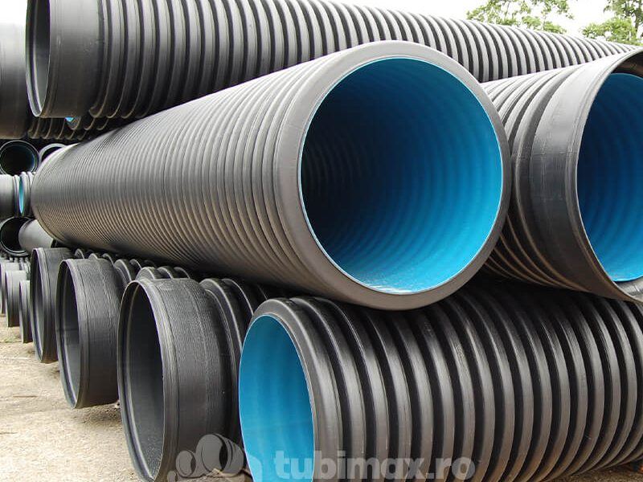
2. Conductele corugate din HDPE (polietilenă de înaltă densitate)
Sunt conducte cu pereți ondulați, fabricate prin extrudarea HDPE, proiectate pentru a combina flexibilitatea cu o rezistență ridicată la compresiune și presiuni externe.
Fig. 3 Conducte corugate din PEHD [tubimax.ro]
Aceste conducte au o structură specifică cu două straturi:
Stratul exterior corugat (ondulat): Acest strat are o structură ondulată, care conferă conductei rezistență mecanică superioară, permițându-i să reziste la presiuni externe și să se adapteze mișcărilor solului. Aceasta este o caracteristică deosebit de importantă în aplicațiile subterane.
Stratul interior neted: Stratul interior este neted și facilitează fluxul continuu al apei sau al altor fluide, reducând pierderile de presiune și minimizând riscul de blocaj.

Slide 8
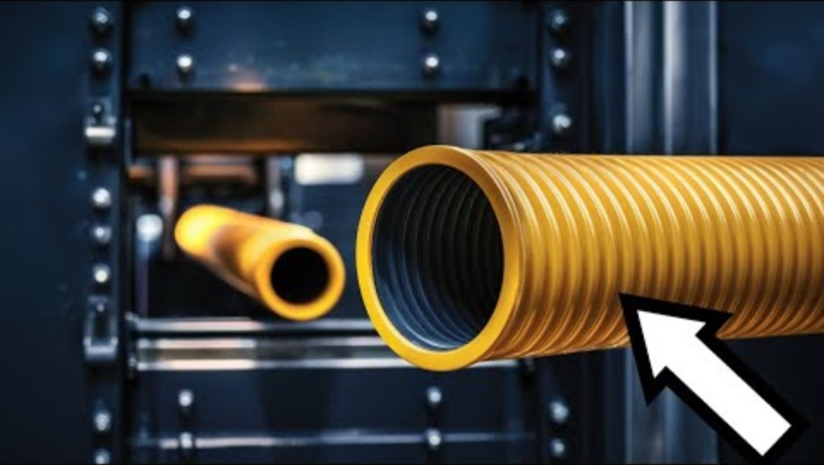
Video 3 Procesul de fabricație al conductelor corugate din PEHD [www.youtube.com]

Slide 9
Caracteristicile și Avantajele Conductelor Corugate din HDPE:
Rezistență mecanică ridicată: Datorită structurii corugate, aceste conducte sunt extrem de rezistente la compresiune și presiuni externe, fiind ideale pentru aplicații subterane unde suportă greutatea solului și alte sarcini externe.
Flexibilitate: Conductele corugate sunt suficient de flexibile pentru a se adapta terenului, reducând astfel necesitatea fitingurilor și îmbinărilor în terenuri complexe sau neuniforme.
Rezistență la coroziune și la chimicale: HDPE-ul este rezistent la acțiunea agenților chimici și la coroziune, ceea ce asigură o durată lungă de viață, chiar și în medii agresive.
Greutate redusă: Comparativ cu conductele metalice sau din beton, cele din HDPE sunt mult mai ușoare, facilitând transportul și instalarea.
Etanșeitate și rezistență la infiltrații: Stratul interior neted și tehnologia de îmbinare etanșă fac ca aceste conducte să fie impermeabile, fiind potrivite pentru aplicații de canalizare sau drenaj.
Aplicații Tipice ale Conductelor Corugate din HDPE: Sisteme de canalizare, Sisteme de drenaj, Protecția cablurilor subterane.

Slide 10
STANDARDIZAREA PROCESULUI DE PRODUCȚIE ȘI TESTARE – HDPE
1. EN 12201 - Sisteme de conducte din materiale plastice pentru alimentarea cu apă și pentru alte aplicații sub presiune
Acest standard se aplică conductelor din polietilenă (inclusiv HDPE) destinate transportului de apă potabilă și alte aplicații sub presiune.
Acesta acoperă cerințele pentru materiale, dimensiuni, presiune nominală, performanța mecanică și metodele de testare.
Include specificații pentru conductele utilizate în temperaturi scăzute și pentru îmbinările conductelor, asigurând etanșeitate și rezistență la presiune.
2. ISO 4427 - Sisteme de conducte din polietilenă pentru transportul apei
Deși este un standard internațional, ISO 4427 este aplicat pe scară largă și în Europa pentru conductele din HDPE utilizate în transportul apei potabile.
Cuprinde specificații legate de calitatea materiilor prime, grosimea pereților, presiunea nominală și testele de performanță.
Include teste de rezistență la presiunea internă pe termen lung și cerințe pentru stabilitatea la razele UV.

Slide 11
3. EN 1555 - Sisteme de conducte din polietilenă pentru distribuția gazelor combustibile
Acest standard se aplică conductelor din HDPE destinate transportului gazelor naturale și altor gaze combustibile sub presiune.
Prevede specificații pentru rezistența la fisurare, la coroziune, la presiune internă, precum și cerințe de testare pentru îmbinări (sudura cap la cap și electrofuziune).
4. EN 13476 - Sisteme de conducte de canalizare și drenaj fără presiune din materiale plastice
Standard aplicabil conductelor corugate din HDPE utilizate în canalizare și drenaj fără presiune.
Acest standard specifică cerințele pentru structura pereților conductei (de exemplu, pereți dubli, corugați), rezistența la presiunea externă și stabilitatea dimensională.
Include testarea rezistenței mecanice la compresiune, pentru a asigura că aceste conducte suportă sarcinile externe din sol.
5. EN ISO 3126 - Materiale plastice - Conducte din materiale plastice - Metode de determinare a dimensiunilor
Acest standard detaliază metodele de măsurare a dimensiunilor conductelor, inclusiv diametrul, grosimea pereților și lungimea.
Asigură o conformitate strictă la dimensiuni, astfel încât conductele să se potrivească standardelor europene și să fie interschimbabile între producători.

Slide 12
6. ISO 1167 - Materiale plastice - Conducte, fitinguri și ansambluri - Determinarea rezistenței la presiunea internă
Acest standard descrie metodele de testare pentru evaluarea rezistenței conductelor din HDPE la presiune internă, atât pe termen scurt, cât și pe termen lung.
Este esențial pentru verificarea durabilității și siguranței conductelor care transportă apă potabilă sau gaze sub presiune.
7. ISO 9080 - Materiale plastice - Evaluarea duratei de viață pe termen lung a conductelor din material plastic în condiții de presiune internă
Acesta este un standard de testare care evaluează durabilitatea conductelor din HDPE pentru a estima durata de viață a acestora în condiții normale de utilizare.
Metoda folosește testarea presiunii pe perioade lungi pentru a calcula cât timp poate rezista o conductă fără să se defecteze.
Aceste standarde sunt esențiale pentru asigurarea calității și durabilității conductelor din HDPE în Europa, acoperind aspecte precum:
Calitatea materiilor prime (HDPE),
Rezistența mecanică și la presiune,
Stabilitatea dimensională și protecția împotriva factorilor de mediu,
Cerințe specifice pentru apă potabilă, gaz și canalizare.

Slide 13
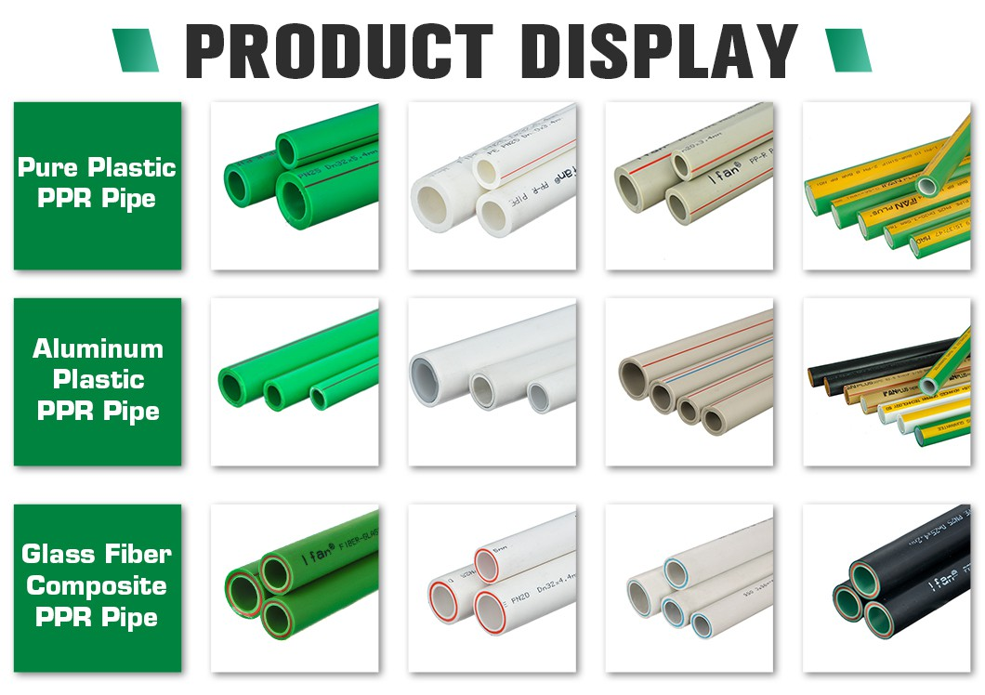
2. Conducte din polipropilenă (PPR)
Polipropilena este un polimer termoplastic cu o structură chimică ce oferă o bună rezistență la temperaturi și presiuni ridicate. PPR-ul este foarte rezistent la substanțe chimice și are o durată lungă de viață, fiind folosit în special în instalații sanitare și pentru transportul apei calde. Poate fi folosit și în sisteme de încălzire prin pardoseală datorită stabilității termice.
Fig. 4 Conducte din PPR [ifanplumbing.com]

Slide 14
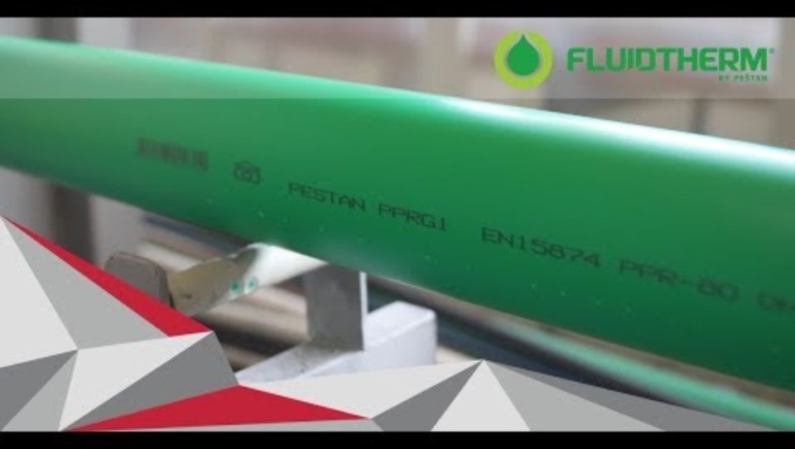
Video 4 Procesul de fabricație al conductelor din PPR [www.youtube.com]

Slide 15
STANDARDIZAREA PROCESULUI DE PRODUCȚIE ȘI TESTARE - PPR
1. EN ISO 15874 - Sisteme de conducte din material plastic pentru alimentarea cu apă rece și caldă
Acesta este standardul principal pentru conductele din PPR utilizate în instalațiile de apă rece și apă caldă, inclusiv în sistemele de încălzire prin pardoseală.
Include cerințe pentru material, dimensiuni, grosimea pereților, performanța mecanică și rezistența la temperatură și presiune.
Specifică teste pentru rezistența la presiune pe termen lung, la îmbinările conductelor, rezistența la impact și cerințele de stabilitate dimensională.
2. ISO 4065 - Materiale plastice - Conducte din material plastic - Clasificarea presiunii
Acest standard definește clasificările presiunii pentru conductele din plastic, inclusiv cele din PPR, pe baza grosimii peretelui și a diametrului exterior.
Permite clasificarea conductelor în funcție de aplicațiile de presiune (PN – presiune nominală), cum ar fi PN10, PN16 și PN20, ceea ce ajută la selectarea conductelor adecvate pentru diferite aplicații de presiune și temperatură.
3. ISO 22391 - Sisteme de conducte din material plastic pentru alimentarea cu apă rece și caldă - Polipropilenă random copolimer (PPR)
Definește criterii pentru performanță termică, presiune, compatibilitate cu fitinguri și cerințele de îmbinare pentru asigurarea durabilității conductei.

Slide 16
4. EN ISO 3126 - Materiale plastice - Determinarea dimensiunilor conductelor
Specifică metodele de măsurare a dimensiunilor conductelor din materiale plastice, inclusiv diametrul exterior și grosimea peretelui, pentru asigurarea consistenței și a conformității cu specificațiile standard.
Asigură acuratețea dimensiunilor conductelor din PPR, ceea ce facilitează interschimbabilitatea produselor între producători și instalarea corectă.
5. ISO 9080 - Evaluarea duratei de viață pe termen lung a conductelor sub presiune
Acest standard definește metodele de testare pentru evaluarea duratei de viață a conductelor din PPR sub presiune.
Ajută la estimarea durabilității conductelor din PPR în funcție de presiune și temperatură, oferind date pentru evaluarea duratei de viață proiectate a conductelor în condiții normale de operare.

Slide 17
EN ISO 7686 - Determination of opacity of plastics
Aplicațiile pentru apă potabilă necesită adesea testarea opacității conductelor pentru a preveni formarea algelor în condiții de expunere la lumină.
Acest standard este aplicabil în special conductelor PPR folosite la transportul apei potabile și în instalațiile de apă caldă, deoarece opacitatea asigură protecție împotriva creșterii microbiene.
Aplicații și Utilizări
Standardele asigură că aceste conductele din PPR:
Rezistă la temperaturi ridicate, fiind potrivite pentru transportul apei calde.
Au stabilitate dimensională și rezistență mecanică necesare pentru a fi utilizate atât în rețele de apă rece, cât și caldă.
Pot rezista la presiuni interne ridicate, fiind adecvate pentru diverse aplicații rezidențiale și comerciale.

Slide 18
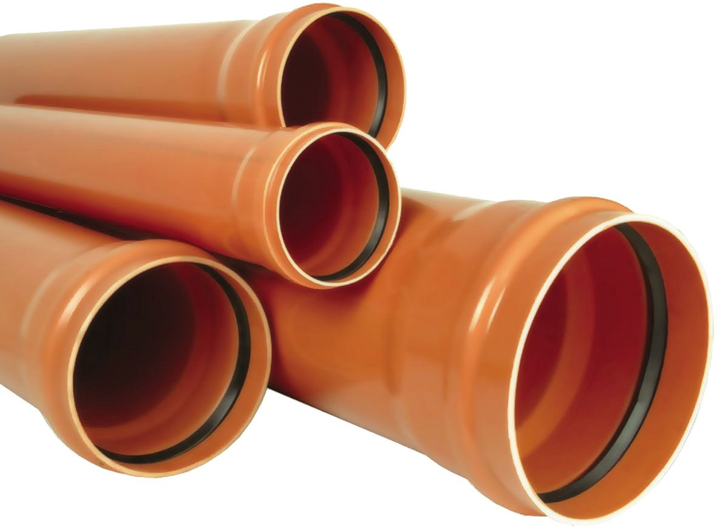
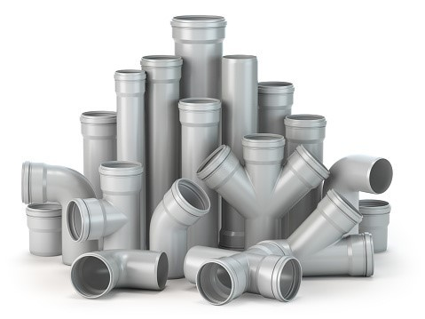
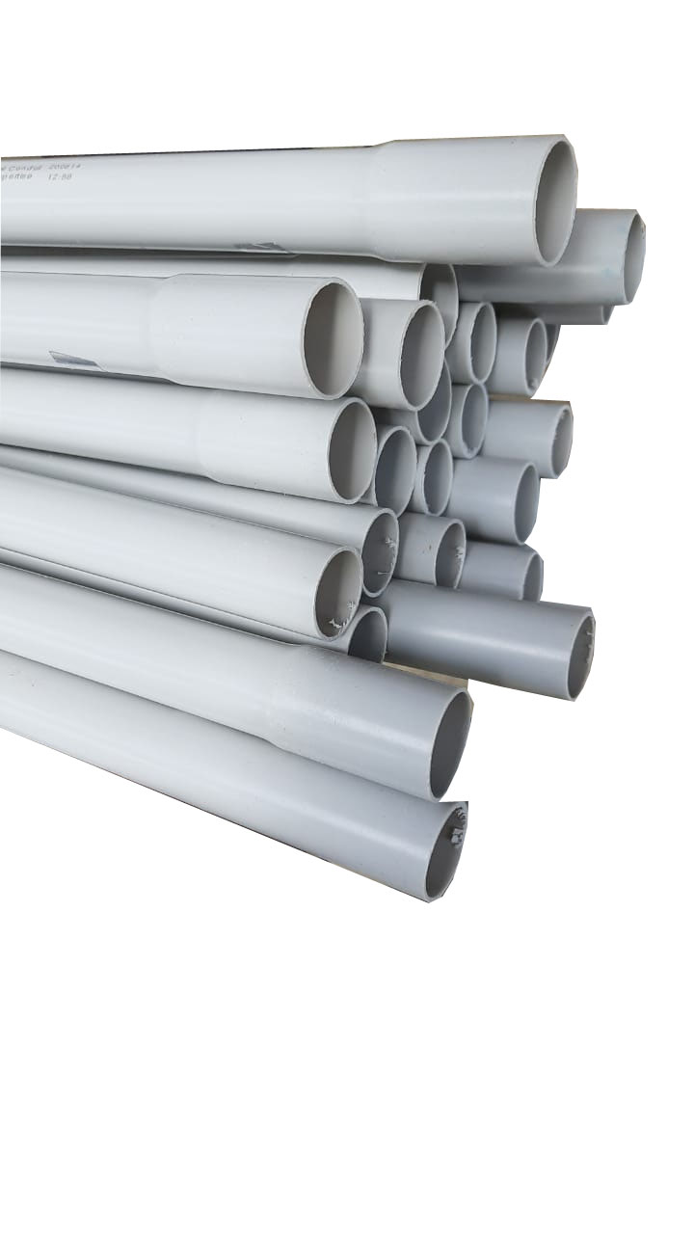
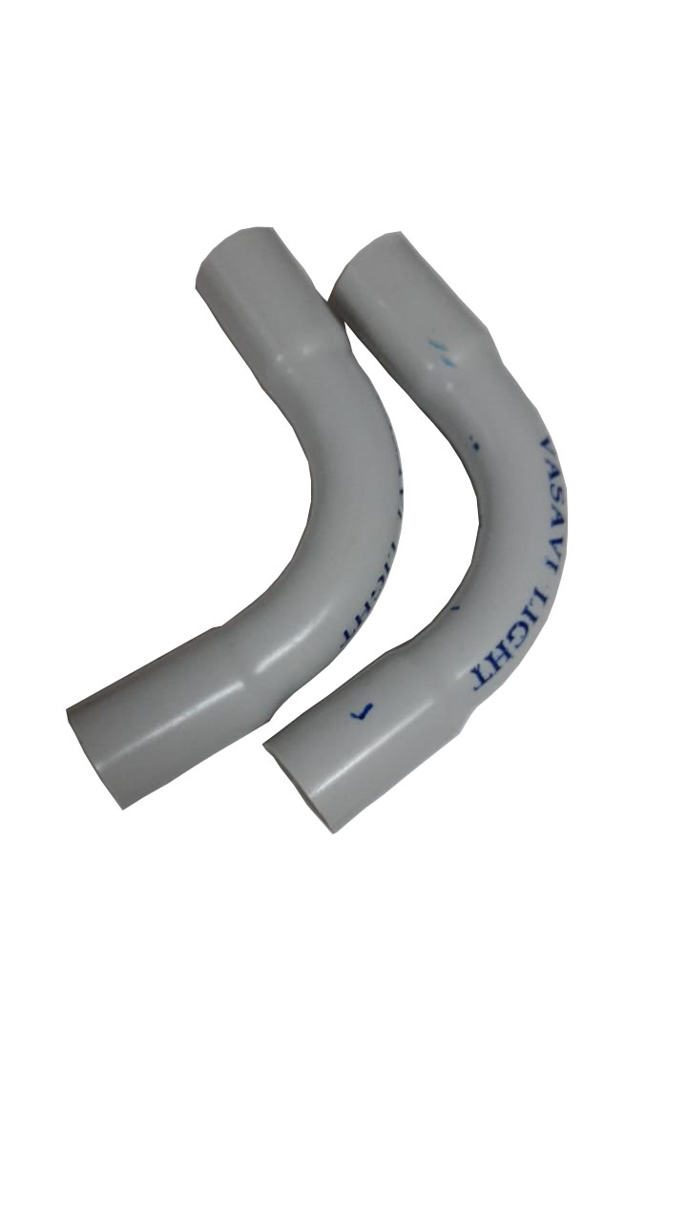
3. Conducte din policlorură de vinil (PVC)
Policlorura de vinil este un polimer termoplastic obținut prin polimerizarea clorurii de vinil. Este rigid și durabil, rezistent la acțiunea substanțelor chimice și la coroziune, ceea ce îl face ideal pentru conductele de canalizare, apă rece și diverse aplicații industriale. PVC-ul este adesea folosit în variantele PVC-U (PVC neplastifiat) și CPVC (PVC clorurat), CPVC-ul fiind mai rezistent la temperaturi înalte.
Fig. 5 Conducte din PVC pentru montaj în exterior [teraplast.ro]
Fig. 6 Conducte din PVC pentru montaj în interior [linkedin.com]
Fig. 7 Tuburi din PVC pentru protecția conductorilor la instalațiile electrice [powerlink.in]
Fig. 8 Coturi din PVC pentru protecția conductorilor [powerlink.in]

Slide 19
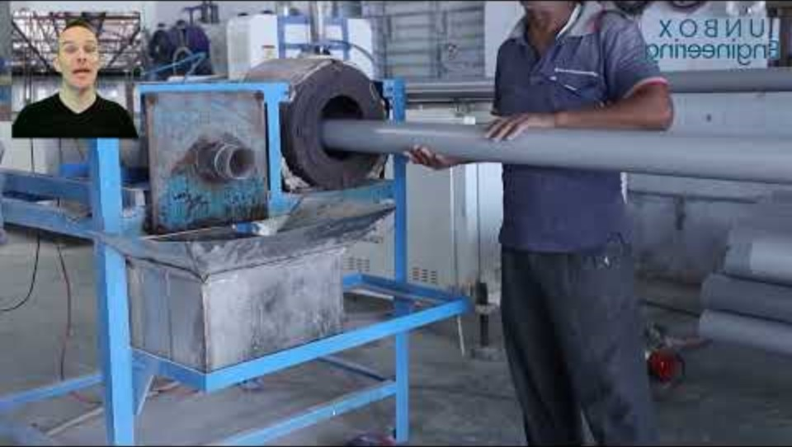
Video 5 Procesul de fabricație al conductelor din PVC [www.youtube.com]

Slide 20
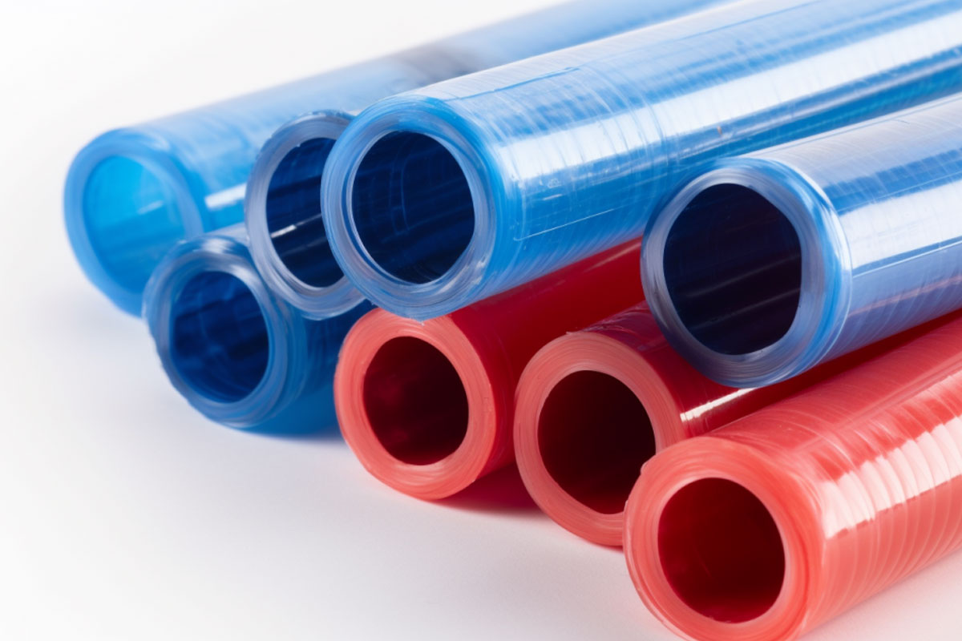
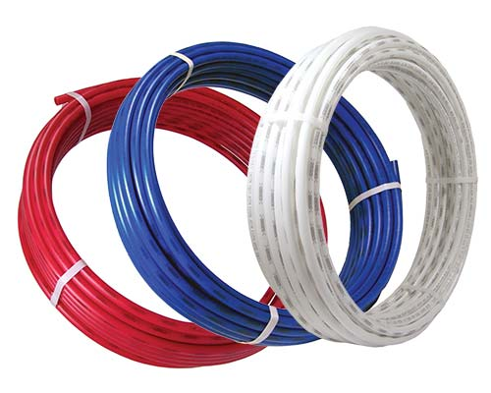
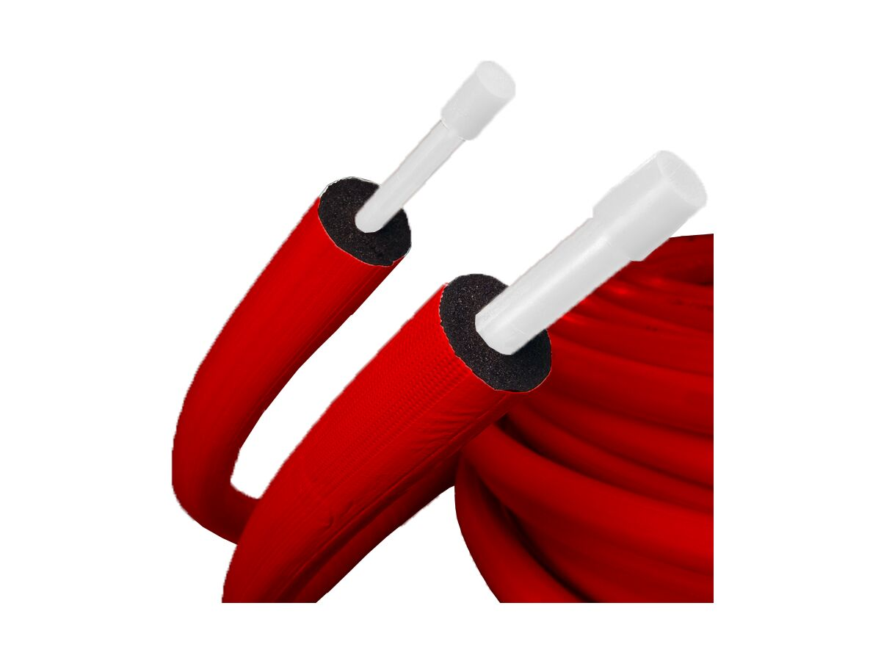
3. Conducte din polietilenă reticulată (PEX)
Polietilena reticulată este un tip de polietilenă care a fost tratată printr-un proces de reticulare pentru a crea legături chimice între lanțurile de polimer, conferindu-i o rezistență superioară la temperaturi și presiuni mari. PEX este utilizat mai ales în instalațiile de apă caldă și rece, sisteme de încălzire și răcire, fiind flexibil și durabil.
Fig. 9 Conducte din PEX [kbrplumbing.com]
Fig. 10 Conducte din PEX livrate la colac [plumbingsupply.com]
*RETICULAR, -Ă adj. (Despre o structură) În formă de rețea; reticulat. [< fr. réticulaire, cf. lat. reticulum – rețea]. [https://dexonline.ro/definitie/reticular/definitii]
Fig. 11 Conducte din PEX preizolate [www.reece.co.nz]

Slide 21
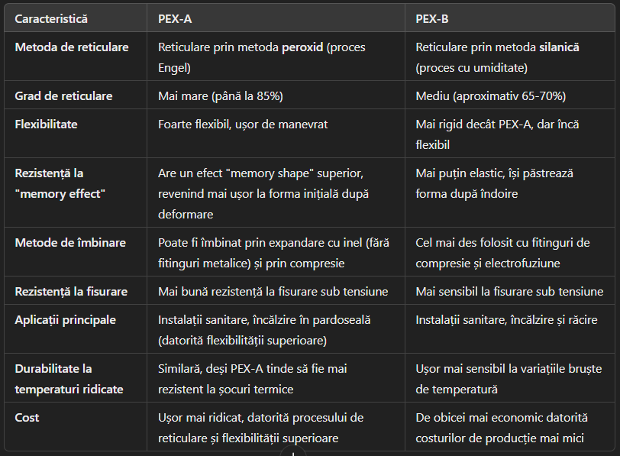
Tabelul 2 Caracteristici tehnice comparative între
conductele PEX-A și PEX-B
- diferențele provin din procesul de reticulare (cross-linking) al polietilenei, ceea ce afectează flexibilitatea, rezistența la temperatură și presiune, precum și metodele de îmbinare și aplicațiile potrivite pentru fiecare tip

Slide 22
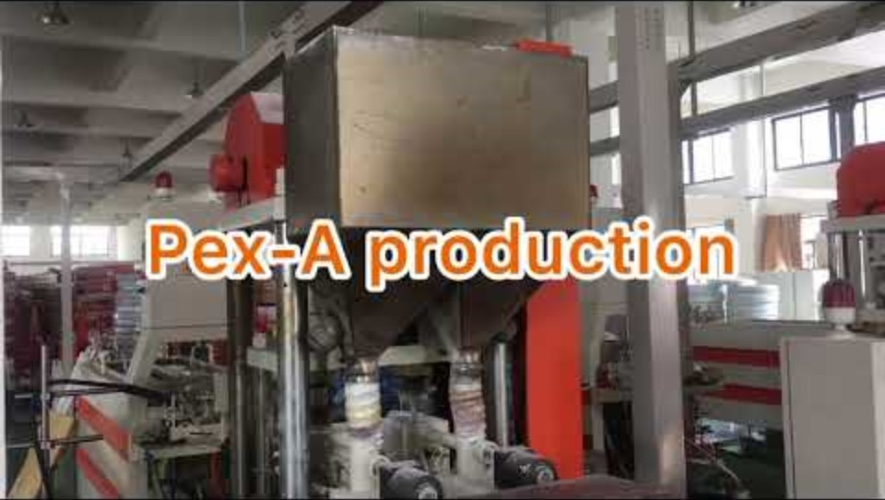
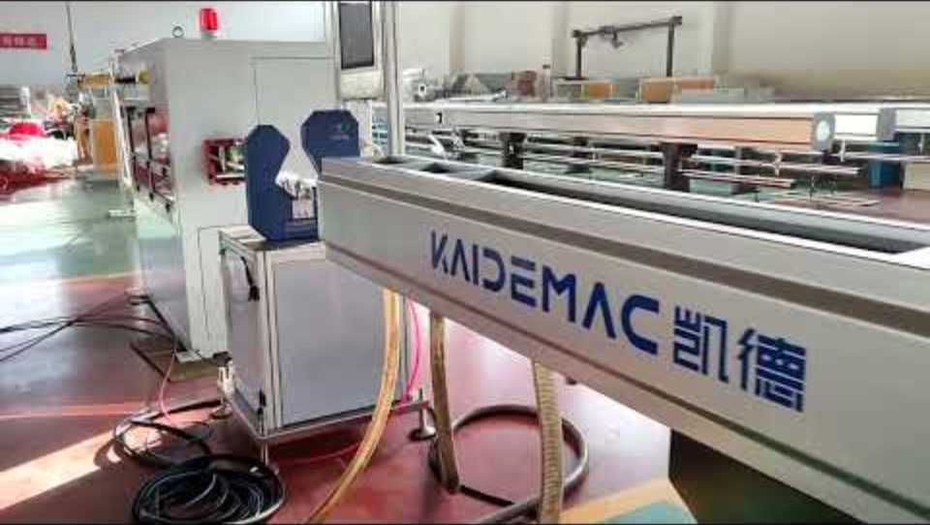
Video 6 Linie de producție a conductelor din PEX-A [www.youtube.com]
Video 7 Linie de producție a conductelor din PEX-B [www.youtube.com]

Slide 23
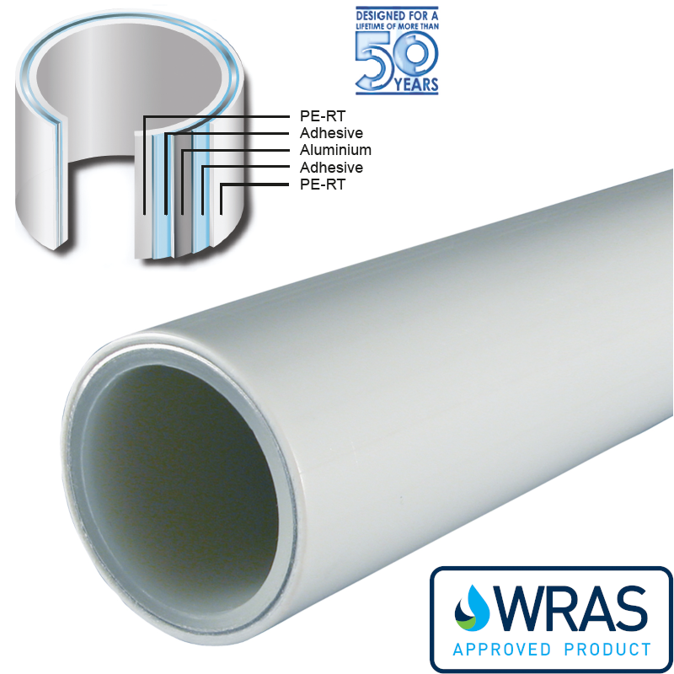
Structura Conductelor PEX-AL-PEX:
Stratul interior de PEX: Acesta este stratul care intră în contact direct cu apa sau fluidul transportat, oferind rezistență la coroziune și la depuneri, caracteristică specifică polietilenei reticulate.
Stratul intermediar de aluminiu (AL): Este o foaie subțire de aluminiu, care acționează ca o barieră de oxigen și conferă conductei rigiditate structurală, reducând expansiunea termică. Aceasta face ca PEX-AL-PEX să se dilate mult mai puțin decât conductele din PEX simplu.
Stratul exterior de PEX: Protejează stratul de aluminiu și contribuie la rezistența generală a conductei împotriva deteriorării mecanice și a factorilor de mediu.
4. Conductele multistrat PEX-AL-PEX
Sunt un tip de conducte compozite, formate din trei straturi principale: două straturi de polietilenă reticulată (PEX) între care se află un strat intermediar de aluminiu (AL). Aceste straturi sunt lipite împreună printr-un adeziv special, creând o conductă durabilă care combină avantajele materialelor plastice și ale metalului.
Fig. 12 Conducte multistrat din PEX-AL-PEX [luxusheat.co.uk]

Slide 24
Caracteristicile și Avantajele Conductelor PEX-AL-PEX
Rigiditate și stabilitate dimensională: Datorită stratului de aluminiu, aceste conducte au o expansiune termică mai redusă decât conductele din PEX simplu, fiind mai puțin afectate de variațiile de temperatură.
Barieră de oxigen: Stratul de aluminiu funcționează ca o barieră eficientă împotriva pătrunderii oxigenului în sistem, prevenind astfel coroziunea componentelor metalice din instalații (de exemplu, radiatoare).
Flexibilitate: Deși sunt mai rigide decât PEX simplu, conductele PEX-AL-PEX rămân suficient de flexibile pentru a fi îndoite manual și sunt mai ușor de instalat decât conductele metalice.
Rezistență la presiune și temperatură: Aceste conducte sunt potrivite atât pentru aplicații de apă rece, cât și de apă caldă și sunt utilizate frecvent în sistemele de încălzire și răcire (inclusiv pentru încălzirea în pardoseală).
Durabilitate: PEX-AL-PEX are o durată de viață lungă și o rezistență bună la impact, chimicale și coroziune.
Aplicații Tipice ale Conductelor PEX-AL-PEX: sisteme de apă caldă și rece menajeră, sisteme de încălzire în pardoseală.

Slide 25
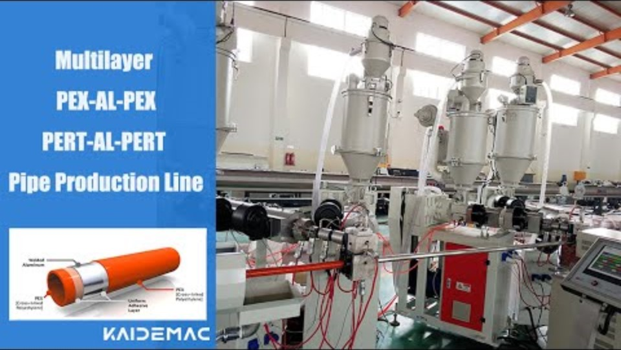
Video 8 Linie de producție a conductelor din PEX-AL-PEX [www.youtube.com]

Slide 26
Elemente de Marcaj pe Conductele din Plastic
Numele sau Sigla Producătorului
Identifică producătorul conductei, asigurând trasabilitatea și conformitatea cu standardele de calitate.
Materialul Conductei
Codul materialului din care este fabricată conducta, cum ar fi PE (polietilenă) pentru HDPE sau PP-R pentru polipropilenă random.
Standardul de Conformitate
Standardul după care a fost fabricată conducta, cum ar fi EN 12201 pentru HDPE sau EN ISO 15874 pentru PPR. Acesta indică utilizatorilor că produsul respectă specificațiile necesare pentru aplicațiile prevăzute.
Diametrul Exterior și Grosimea Pereților
Exprimată de obicei în milimetri, această informație este crucială pentru compatibilitatea conductei cu fitinguri și echipamente.
Clasa de Presiune (PN)
Clasa de presiune nominală indicată ca PN (de exemplu, PN16, PN10), care reprezintă presiunea maximă suportată de conducta respectivă la temperatura nominală specificată.
Aplicația sau Destinația de Utilizare
De exemplu, coduri pentru apă potabilă, apă caldă, canalizare, gaze, specificate prin simboluri sau prin text
Temperatura Maximă de Utilizare
Lotul de Producție
Marcajul de Conformitate (de exemplu, CE)
Atestă conformitatea produsului cu directivele Uniunii Europene, acolo unde este cazul, în special pentru produsele utilizate în construcții.

Slide 27
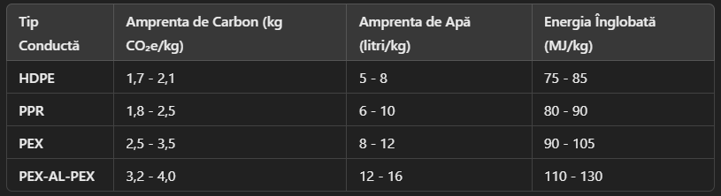
IMPACTUL ECOLOGIC
Tabelul 3 Impact comparativ între conductele din plastic
Reciclabilitate: Conductele din HDPE și PPR sunt mai ușor de reciclat, având o contribuție mai mică la deșeuri după utilizare. Conductele PEX și PEX-AL-PEX sunt mai greu de reciclat din cauza structurii încrucișate și a straturilor multiple.
Durabilitate: Toate aceste materiale sunt durabile și rezistente la coroziune, însă conductele din HDPE și PPR au de obicei o durată de viață mai lungă în medii fără presiuni extreme, reducând necesitatea înlocuirilor frecvente și, implicit, amprenta lor de carbon și apă.

Slide 28
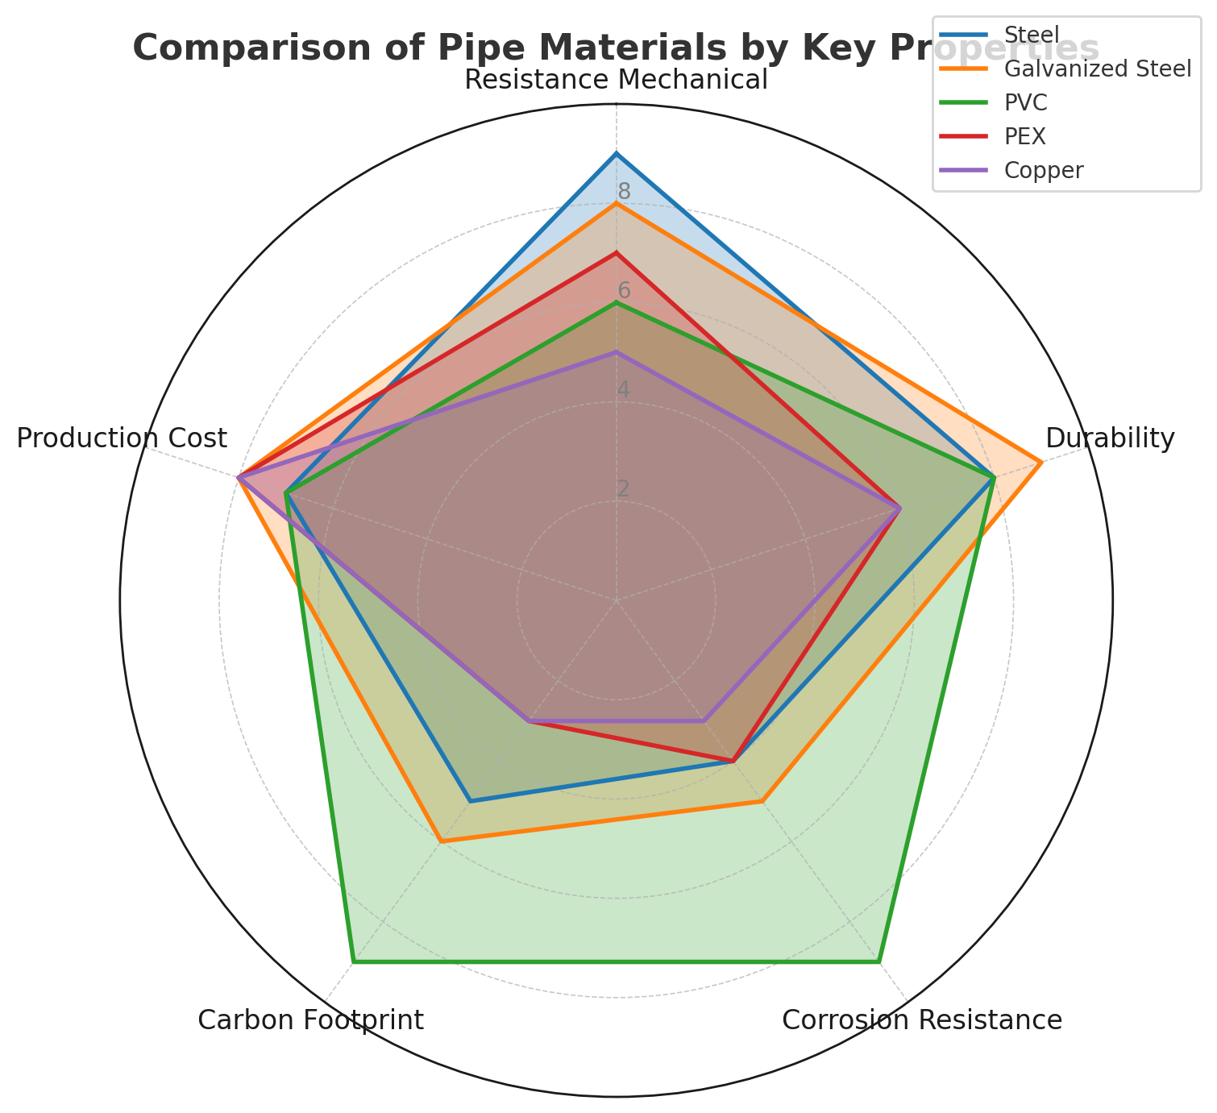
Rezistența mecanică: Cele mai ridicate valori aparțin oțelului simplu și galvanizat.
Durabilitate: Oțelul galvanizat și oțelul simplu au cele mai bune performanțe.
Rezistența la coroziune: PVC-ul și PEX-ul sunt materialele cele mai rezistente la coroziune.
Amprenta de carbon: PEX și PVC au amprente de carbon mai considerabil mai mari, comparativ cu oțelul și cuprul.
Costul de producție: PVC și sunt cele mai economice, în timp ce oțelul galvanizat și cuprul au costuri mari.
Fig. 13 Grafic comparativ pe tipuri de conducte

Slide 29
1. Care sunt componentele structurale ale conductelor corugate din HDPE?
a) Stratul exterior corugat (ondulat) b) Stratul interior neted c) Stratul de protecție din beton d) Stratul intermediar din fibră de sticlă
2. Care sunt avantajele conductelor HDPE?
a) Rezistență la condiții variate de temperatură b) Rezistență la substanțe chimice c) Fragilitate în condiții de impact d) Durabilitate și flexibilitate ridicată
3. Care sunt avantajele stratului exterior corugat al conductelor HDPE?
a) Crește rezistența mecanică la compresiune b) Oferă etanșeitate pentru fluidele transportate c) Permite conductei să reziste la presiuni externe și mișcările solului d) Reduce pierderile de presiune în timpul transportului fluidelor

Slide 30
4. Care sunt principalele avantaje ale conductelor PEX-AL-PEX?
Rigiditate și stabilitate dimensională
Rezistență redusă la temperaturi ridicate
Flexibilitate suficientă pentru a fi îndoite manual
Barieră eficientă de oxigen
5. Care sunt avantajele utilizării țevilor PE-Xa? a) Nu alterează gustul apei potabile b) Sunt compatibile cu tehnologia de îmbinare Quick&Easy c) Afectează calitatea apei din cauza substanțelor utilizate în producție d) Respectă toate standardele pentru apă potabilă e) Necesită metode complexe de îmbinare
6.Ce rol are stratul de aluminiu (AL) în structura conductelor PEX-AL-PEX?
a) Crește rezistența la presiune internă b) Funcționează ca o barieră de oxigen c) Contribuie la rigiditate și reduce expansiunea termică d) Asigură flexibilitatea conductei

Slide 31

LINK-uri
www.eoplasticpipe.com
www.ifanplumbing.com
www.kbrplumbing.com
www.linkedin.com
www.luxusheat.co.uk
www.plumbingsupply.com
www.polyfabonline.com
www.powerlink.in
www.reece.co.nz
www.teraplast.ro
www.tubimax.ro
www.youtube.com

Slide 32

Vă mulțumesc pentru atenția acordată!

